Slide 1

Logistika
-
Úvod do problematiky
Cílem přednášky je seznámit se s historií logistiky a vymezit ji
v současném pojetí v hospodářské sféře
.
Šárka Čemerková
Garant a přednášející

Slide 2
Logistika
-
Úvod do problematiky
Historické kořeny obsahu logistiky
Původ slova logistika
Podstata logistiky
Definice logistiky
Hospodářská logistika – definice a vývoj
.
Struktura přednášky

Slide 3
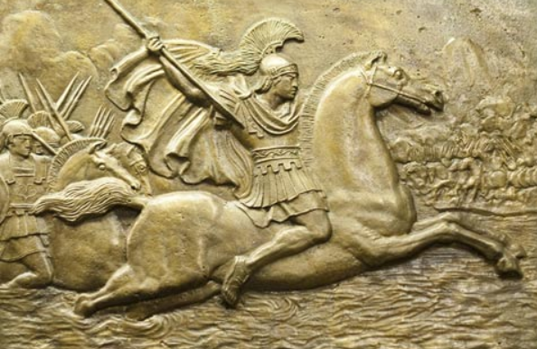
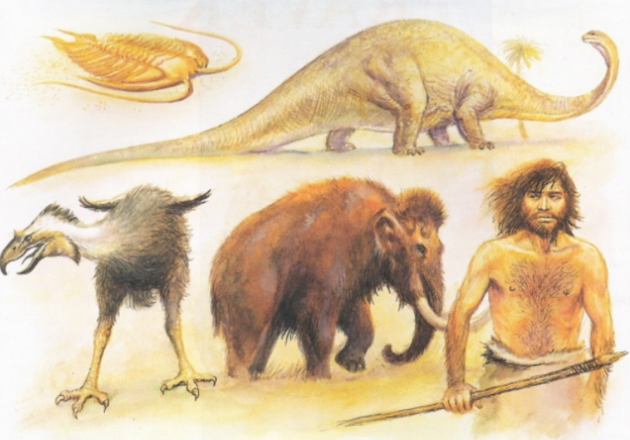
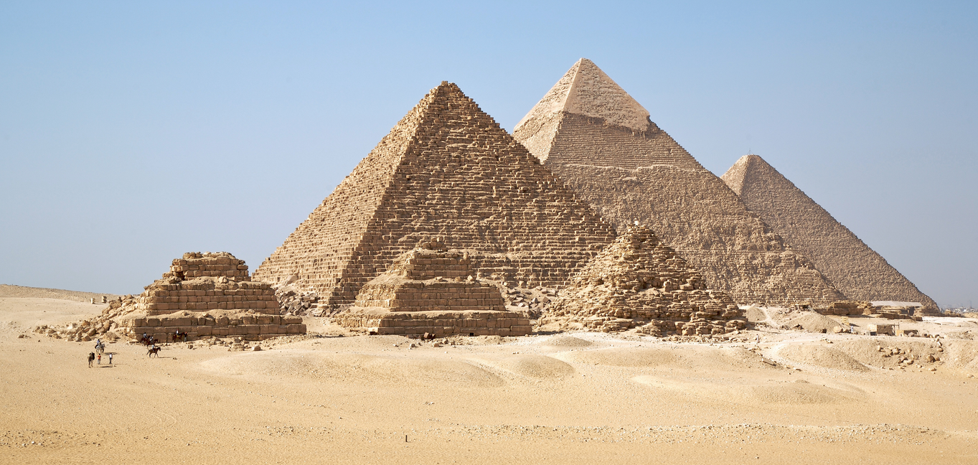
Historické kořeny
jako druh činnosti stará tisíce let
vznik spojován:
  s nejranějšími formami organizovaného obchodu
  válečníctvím
Notes:
Úvodní příklad: lov, porcování , přesun a uskladnění mamuta

Slide 4
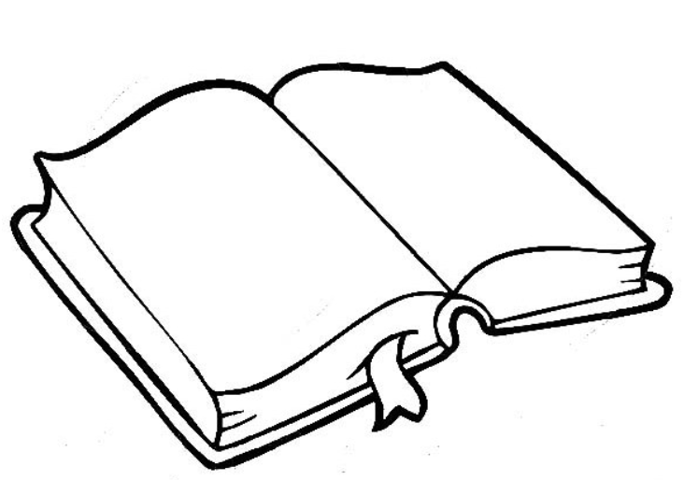
předmětem zkoumání na počátku 20. století
větší pozornost věnována logistice po 2. světové válce a v 90. letech 20. stol.
60. léta 20. století – první ucelené texty o logistice
LOGISTIKA

Slide 5
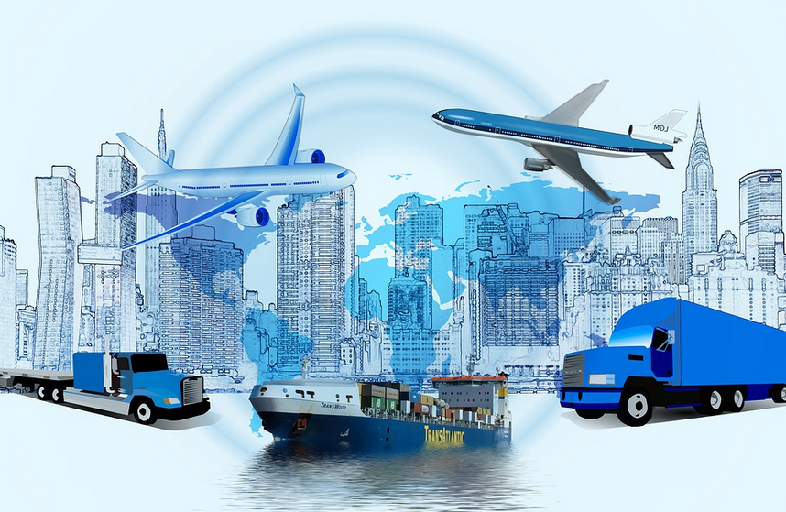
Peter Drucker:
logistika je jednou z posledních možností a příležitostí, kde mohou podniky zvýšit svoji efektivnost

Slide 6
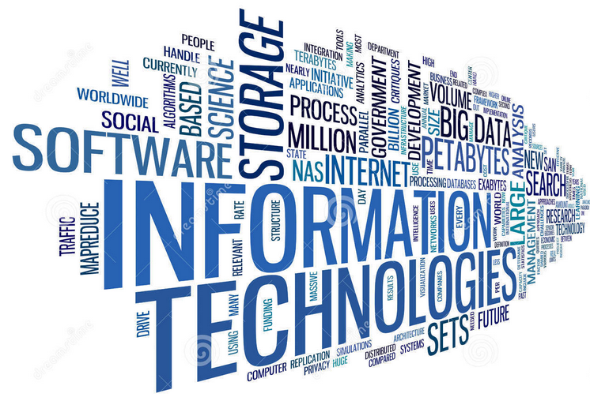
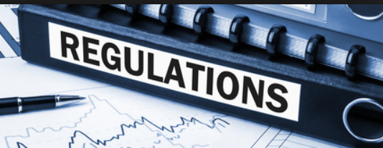
70. a 80. léta 20. stol. – deregulace dopravy v USA
70. léta 20. stol.:
  vliv globalizace
  rozmach informačních technologií
  pozitivní vliv na zisk – logistické náklady

Slide 7
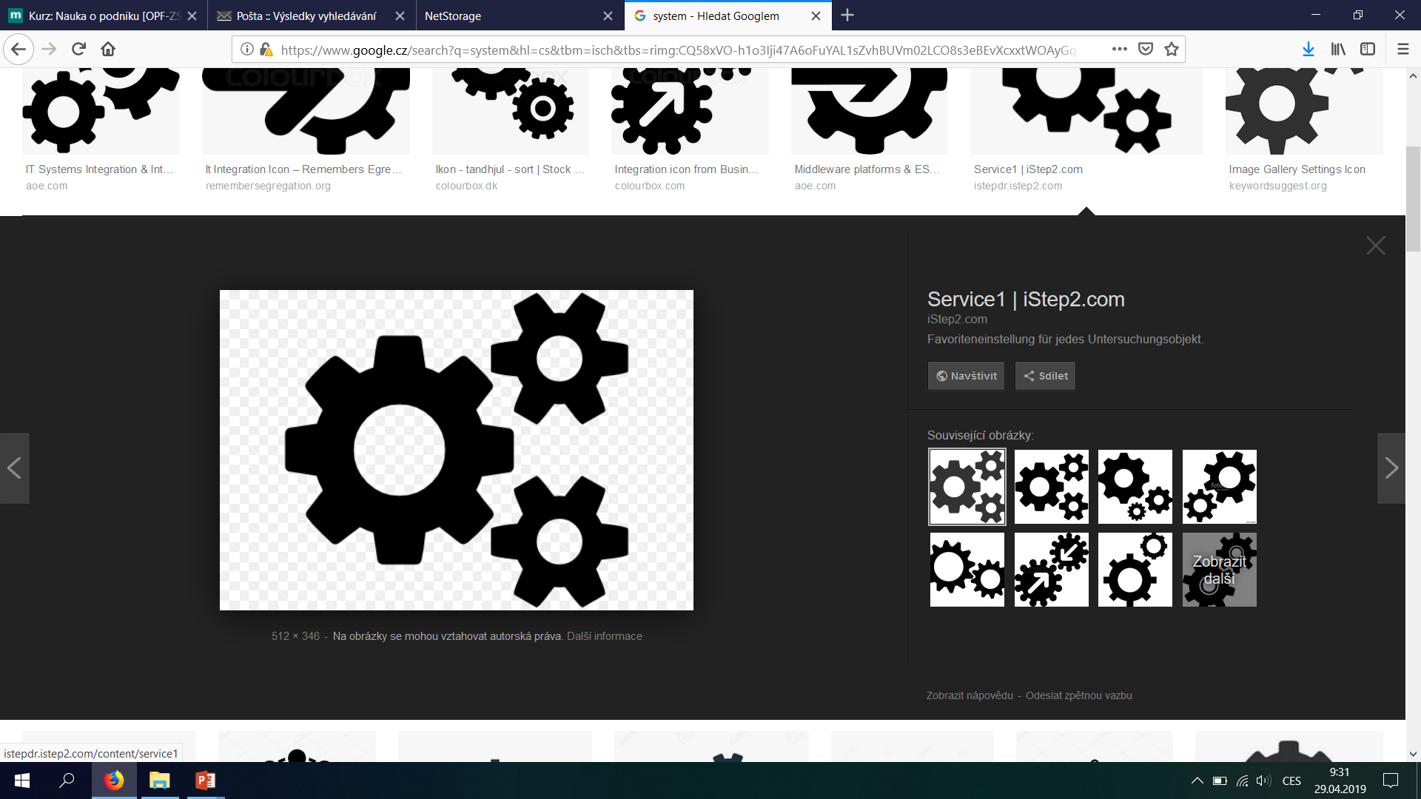
konec 80. let 20. stol. – pronikání logistiky do zemí východního bloku
dnes je logistika považována za vědní disciplínu charakteristickou systémovým přístupem

Slide 8
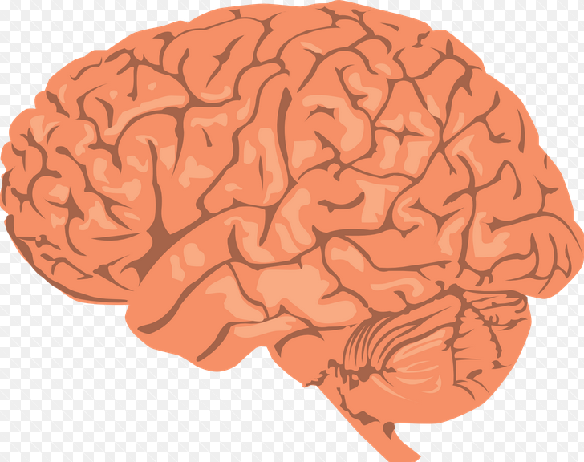
Původ slova Logistika
původ v řečtině:
logos - slovo, rozum, řeč, počítání
logistikon - důmysl, rozum
logistikos - počtářství, početní umění
N = vQ + F
Min N = c₁x + c₂y

Slide 9
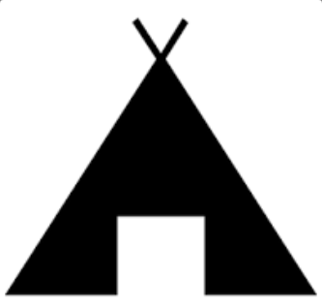
později tato slova v latině:
logicus - logický, vědecký
logica - logický výklad, nauka
v románských jazycích:
logis - byt, přechodné ubytování
loger - bydlet, ubytovat někoho

Slide 10
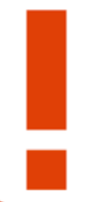
Současné pojetí logistiky
Logistika je věda zabývající se hmotnými toky a s nimi spojenými informačními a finančními toky.

Slide 11
Logistika vs. jiné obory
Matematika:
  dříve jako praktické počítání s čísly
  dnes pojem logistické funkce
Vojenství:
  věda o pohybu, zásobování a ubytování vojsk
Hospodářství:
  předmětem zájmu zboží

Slide 12
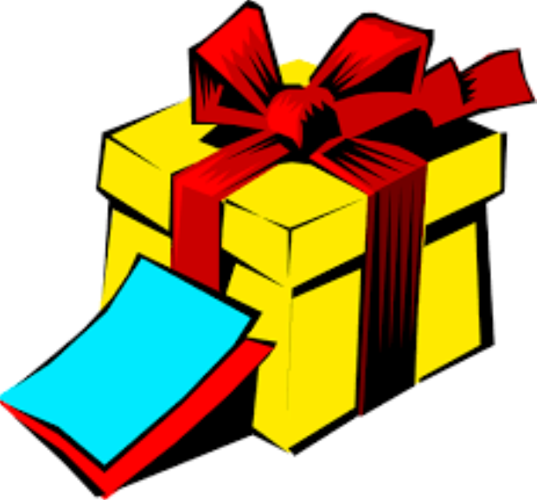
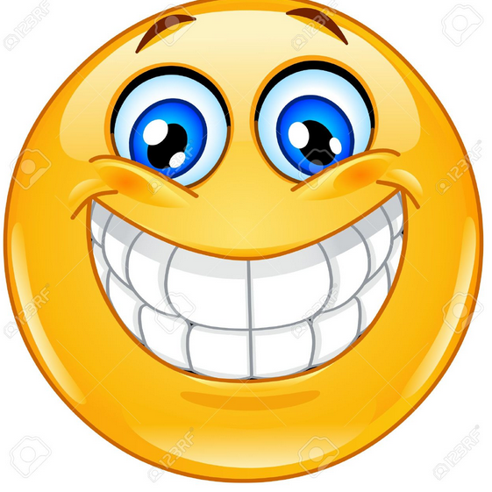
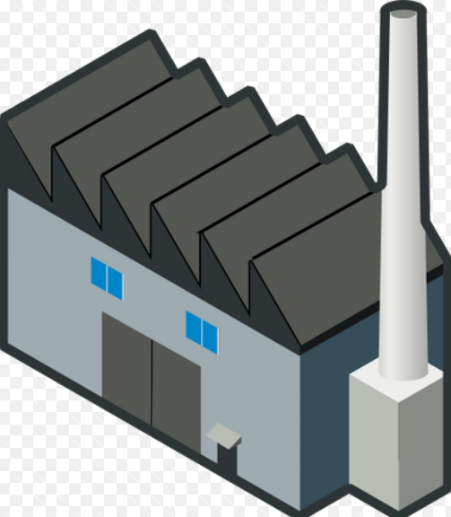
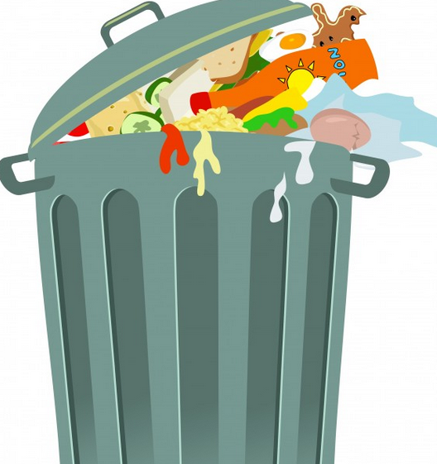
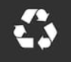
Hospodářská logistika
výsledek integrace technických, ekonomických i společenských věd
zabývá se tokem zboží od místa vzniku do místa spotřeby, popř. i zpět, až do místa likvidace

Slide 13
Definice hospodářské logistiky z roku 1988 podle H. C. Phola:
  Logistika má dbát na to, aby místo příjmu bylo zásobeno podle jeho požadavků z místa dodání správným výrobkem, ve správném množství a stavu, ve správném čase a současně za minimálních nákladů.

Slide 14
Jiné definice hospodářské logistiky
  Olšovský:
Hospodářská logistika pojednává o veškerých činnostech pohybu a skladování, jež umožňují tok výrobku z místa výskytu surovin a materiálů do místa jejich konečné spotřeby, stejně tak jako informační toky, které uvádějí do pohybu výrobek tak, aby byl zajištěn přiměřený servis pro zákazníka za přiměřené náklady. Pod pojmem výrobek rozumíme jak zboží, tak i služby.

Slide 15
Schulte:
Logistika je integrované plánování, formování, provádění a kontrolování hmotných a s nimi spojených informačních toků od dodavatele do podniku, uvnitř podniku a od podniku k odběrateli.
Rupper:
Logistika je soubor komplexních úloh a z nich odvozených opatření k optimálnímu zajištění toku materiálu, informací a hodnot v transformačním procesu podniku.

Slide 16
Kortschak:
Logistika je věda o koordinaci aktivních a pasivních prvků podniku, směřující k nejnižším nákladům v čase, ke zlepšení flexibility a přizpůsobivosti podniku na měnící se obecné hospodářské podmínky a měnící se trh.
Kirch:
Logistika je souhrn všech technických a organizačních činností, pomocí nichž se plánují operace související s materiálovým tokem. Zahrnuje nejen tok materiálu, ale i tok informací mezi všemi objekty a časově překlenuje nejrůznější průmyslové i obchodní procesy.

Slide 17
Shrnutí přednášky
Umíte:
Vysvětlit historické kořeny logistiky
Popsat původ slova logistika
Objasnit podstatu logistiky
Definovat obecnou i hospodářskou logistiku
Vysvětlit současné pojetí a význam logistiky

